Slide 1
5. HTTP를 이용한 사물인터넷
Notes:
09. 객체 지향 프로그래밍과 클래스

Slide 2
urllib.parse 모듈을 사용한 URL 분해
urllib.request 모듈을 사용한 네트워크 자원 요청과 생성
requests 모듈을 사용한 네트워크 자원 요청과 생성
http.server 모듈을 사용한 HTTP 서버 구현
HTTP Server를 이용한 라즈베리파이 제어

Slide 3
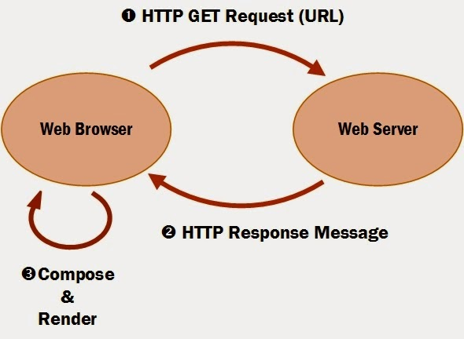
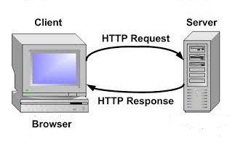
HTTP를 이용한 사물인터넷
HTTP는 서버와 클라이언트 사이의 응용 프로토콜이다
클라이언트가 서버에게 정보를 요청(HTTP request)하면 서버는 응답(HTTP Response)을 전송하는 구조
요청은 URL(Uniform Resource Locator)로 구성되어 서버에게 전달된다
서버는 URL을 분해하여 요청을 처리한다
Notes:
https://www.w3schools.com/tags/ref_httpmethods.asp

Slide 4
urllib.parse 모듈을 사용한 URL 처리

Slide 5
urllib.parse 모듈
URL 문자열 구성
인터넷에서 Web Client가 서버에 자원을 요청할 때 사용
url = "http://location/path;parameter?query=argument#frag"
서버에서 URL 분해하기
urllib.parse.urlparse() 함수는 url을 분해하여 6개의 요소를 갖는 ParseResult 객체를 반환한다
from urllib import parse
url = "http://location/path;parameter?query=argument#frag"
p_url = parse.urlparse(url)
print(p_url)
실행결과
ParseResult(scheme='http', netloc='location', path='/path', params='parameter', query='query=argument', fragment='frag')
Notes:
Ref - https://pymotw.com/3/
ParseResult는 namedtuple 이다
서버는 url을 받으면 이를 분해하여 query를 알아낸다

Slide 6
URL 분해
ParseResult 객체
Tuple의 subclass인 namedtuple 객체
ParseResult 요소
from urllib import parse
url = "http://location/path;parameter?query=argument#frag"
p_url = parse.urlparse(url)
print('scheme :', p_url.scheme)
print('netloc :', p_url.netloc)
print('path :', p_url.path)
print('params :', p_url.params)
print('query :', p_url.query)
print('fragment:', p_url.fragment)
print('username:', p_url.username)
print('password:', p_url.password)
print('hostname:', p_url.hostname)
print('port :', p_url.port)

Slide 7
URL 분해
URL 요소(주로 4가지 사용)
url = "http://location/path;parameter?query=argument#frag"
scheme: 자원에 접근하기 위해 사용되는 프로토콜
netloc: 서버의 도메인 네임
path: Web Client가 접근하려는 서버 내의 자원(Resource) 경로
params: path parameter(;로 분리)
query: 자원을 처리하거나 검색하기 위한 정보 문자열(?name1=value1&name2=value2)
fragment: Web Page 내부 section 식별자

Slide 8
requests 모듈을 이용한 자원 요청/생성하기

Slide 9
requests 모듈을 사용한 HTTP 요청
requests module을 이용하면 HTTP request를 간단히 보낼 수 있다. requests 모듈은 별도로 설치해야 한다.
HTTP requests types
GET, PUT, POST, DELETE, HEAD, OPTIONS
GET requests
PUT requests
자원을 갱신하거나 생성
import requests
resp = requests.get("https ://httpbin.org/get")
print(resp.text)
import requests
resp = requests.put('https://httpbin.org/put', data = {'key': 'value'})
print(resp.text)
Notes:
https://2.python-requests.org//en/master/user/quickstart/
dir(resp) → resp 속성 확인
서버: http_server_GET.py와 http_server_PUT.py

Slide 10
requests 모듈을 사용한 HTTP 요청
POST requests
자원 생성
resp = requests.post('https://httpbin.org/post', data = {'key':'value'})
DELETE requests
자원 삭제
resp = requests.delete('https://httpbin.org/delete')
HEAD requests
응답 전체를 가져올 필요없이 응답 headers 속의 메타 정보 검색
resp = requests.head('https://httpbin.org/get')
OPTIONS requests
서버가 지원하는 HTTP 메소드 반환
resp = requests.options("http://www.google.com") print(r.headers['allow']) → GET, HEAD

Slide 11
requests URL에 파라미터 추가하기
URL 속에 데이터 전달하기(1)
? 다음에 key/value 쌍을 추가한다
https://httpbin.org/get?key=value
URL 속에 데이터 전달하기(2)
데이터를 딕셔너리로 구성하고 params 키워드를 이용하여 전달하기
data = {'key1': 'value1', 'key2': 'value2'}
resp = requests.get('https://httpbin.org/get', params=data)
print(resp.url) → https://httpbin.org/get?key2=value2&key1=value1
data = {'key1': 'value1', 'key2': ['value2', 'value3']}
resp = requests.get('https://httpbin.org/get', params=data)
print(resp.url) → https://httpbin.org/get? key1=value1&key2=value2&key2=value3

Slide 12
requests의 응답
requests에 대한 서버의 응답
응답 속성: url, text, encoding, content, json, raw, headers, status_code
resp = requests.get("https://api.github.com/events") print(resp.text) #text 응답 print(resp.encoding) #인코딩 방법 print(resp.content) #바이너리 응답 print(resp.json()) #json 응답 print(resp.status_code) resp = requests.get('https://api.github.com/events', stream=True) #인코딩하지 않은 응답 요청(stream=True) print(resp.raw) print(resp.raw.read(10))
Notes:
https://2.python-requests.org/en/master/user/quickstart/

Slide 13
requests의 응답
requests에 대한 서버의 응답(headers)
resp = requests.get("https://httpbin.org/get") resp.headers {'Access-Control-Allow-Credentials': 'true', 'Access-Control-Allow-Origin': '*', 'Content-Encoding': 'gzip', 'Content-Type': 'application/json', 'Date': 'Fri, 28 Jun 2019 05:23:21 GMT', 'Referrer-Policy': 'no-referrer-when-downgrade', 'Server': 'nginx', 'X-Content-Type-Options': 'nosniff', 'X-Frame-Options': 'DENY', 'X-XSS-Protection': '1; mode=block', 'Content-Length': '184', 'Connection': 'keep-alive'} resp.headers['Content-Type'] 'application/json' resp.headers['Date'] 'Fri, 28 Jun 2019 05:23:21 GMT'
Notes:
https://2.python-requests.org/en/master/user/quickstart/

Slide 14
http.server 모듈을 사용한 HTTP 서버 구현

Slide 15
HTTP Server
HTTP 서버 프로그램은 http.server 모듈의 BaseHTTPRequestHandler 파생 클래스를 정의하여 HTTP request를 처리
HTTP request 요소: command, path, headers
command 처리를 위해 do_GET(), do_POST() 메소드를 정의하고 path, headers 요소를 처리한다
HTTP Server 기본 구조
from http.server import HTTPServer, BaseHTTPRequestHandler
from urllib import parse
class Handler(BaseHTTPRequestHandler):
def do_GET(self):
………
def do_POST(self):
………
server = HTTPServer(('localhost', 8080), Handler) #HTTPServer 객체 생성
server.serve_forever() #Server 시작
Notes:
command: GET, POST 등
path: <hostname:port> 다음에 나오는 URL 요소(query 포함) → self.path
headers: browser(client)에서 보내온 정보(name:value 구조) → self.headers – dictionary 구조
Ref - https://www.linuxtopia.org/online_books/programming_books/python_programming/python_ch36s02.html
An HTTP request includes a number of pieces of information. A few of these pieces of information are of particular interest to a web application.
-command
The command is generally GET or POST. There are other commands specified in the protocol (like HEAD or INDEX), but they are rarely provided by browsers.
-path
This is the path (after the host name and port). This can include a query string, separated from the main part of the URI by a "?".
-headers
There are a number of headers which are included in the query; these describe the browser, and what the browser is capable of. The headers summarize some of the browser's preferences, like the language which is preferred. They also describe any additional data that is attached to the request. The "content-length" header, in particular, tells you that form input or a file upload is attached.

Slide 16
HTTP Server
간단한 HTTP Server(dummy_web_server.py)
command 요소만 처리
from http.server import HTTPServer, BaseHTTPRequestHandler
from io import BytesIO # 메모리 상주 파일에 데이터를 쓰거나 읽을 때 사용
class SimpleHTTPRequestHandler(BaseHTTPRequestHandler):
def do_GET(self):
self.send_response(200)
self.end_headers()
self.wfile.write(b'Hello, world!') #응답 전송
def do_POST(self):
content_length = int(self.headers['Content-Length']) #헤더 속성 접근
body = self.rfile.read(content_length) #POST 본문 읽기
self.send_response(200)
self.end_headers()
response = BytesIO() #메모리 상주 바이너리 파일 객체
response.write(b'This is POST request. ')
response.write(b'Received: ')
response.write(body)
self.wfile.write(response.getvalue()) #응답 전송
httpd = HTTPServer(('localhost', 8080), SimpleHTTPRequestHandler)
httpd.serve_forever()
Notes:
io.BytesIO class는 메모리 상주 파일에 데이터를 쓰거나 읽을 때 사용
self.attrib 또는 self.method()는 부모 클래스가 제공하는 속성들이다. 이 프로그램에서는 BaseHTTPRequestHandler 클래스가 제공한다.
서버 프로그램을 실행하고 브라우저에서 GET requests(http://localhost:8080)

Slide 17
HTTP GET Server
HTTP GET Server 기본 구조(http_server_GET.py)
class GetHandler(BaseHTTPRequestHandler):
def do_GET(self):
parsed_path = parse.urlparse(self.path) #전달 받은 url 분해
message_parts = [ #응답 메시지 준비
………
]
for name, value in sorted(self.headers.items()): #헤더정보 다시 전송
message_parts.append(
'{}={}'.format(name, value.rstrip())
)
#header 전송
self.send_response(200)
self.send_header('Content-Type',
'text/plain; charset=utf-8')
self.end_headers()
#메시지 전송
self.wfile.write(message.encode('utf-8'))
if __name__ == '__main__':
server = HTTPServer(('localhost', 8080), GetHandler)
server.serve_forever()
Notes:
Ref - https://docs.python.org/3/library/http.server.html
http.server.BaseHTTPRequestHandler 파생 클래스에서 do_GET(self) 정의
do_GET(self) 함수에서 url을 분해하여 응답을 준비하고 header를 보낸 다음, 메시지를 전송한다.
self는 request(url)을 나타내고, self.path는 request path 정보, self.headers는 request의 header 정보를 포함한다.
self.path, self.headers, self.send_response() 등은 모두 BaseHTTPServerHandler 클래스가 제공하는 속성이나 method이다
self.headers 정보는 dictionary형 이다.

Slide 18
HTTP GET Server 예제(1)
GET request를 받아 query가 "led=on" 이면 "LED is ON"을 전송하고 "led=off"이면 "LED is OFF"을 전송하는 서버 프로그램(HTTP_server_GET_ex1.py)
def do_GET(self):
parsed_path = parse.urlparse(self.path)
msg = parsed_path.query #url에서 query를 분리한다
if msg == '':
return
parsed_query = query_parse(msg) #다중 query를 딕셔너리로 분해
resp = "Fault"
try:
if parsed_query["led"] == "on": # query가 'led=on'
resp="LED is ON"
elif parsed_query["led"] == "off": # query가 'led=off'
resp="LED is OFF"
except:
pass
self.wfile.write(resp.encode())

Slide 19
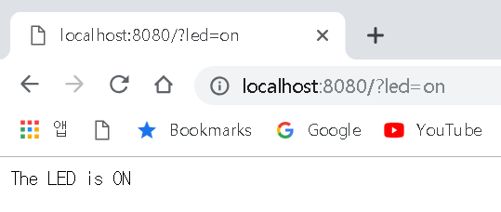
HTTP GET Server 예제(1)
다중 query를 딕셔너리로 분해한다
실행
서버를 실행하고 웹브라우저에서 http://localhost:8080/?led=on을 입력
def query_parse(query):#query 분해
query = query.split("&") # '&'로 연결된 다중 query를 리스트로 분리
temp = []
for item in query: # 각각의 query에 대해
temp.append(item.split("=")) # '='로 연결된 name과 value를 분리
for i in range(len(temp)):
if len(temp[i]) == 1: # query에 name만 있으면(switch=)
temp[i].append('') # blank value 추가
return dict(temp) #리스트를 딕셔너리로 반환
Notes:
query_parse() 함수는 여러 개의 query를 하나씩 분리하고 각 query의 name과 value를 dictionary로 반환한다.
query의 name이 조사할 내용과 일치하는지를 확인하는 대신 try: except: 구조를 사용하면 v필요한 name만 간단히 조사할 수 있다.
서버 프로그램을 실행하고 Web Browser에서 "localhost:8080/?led=on"을 입력한다. 서버의 응답을 확인한다.

Slide 20
HTTP POST Server
HTTP POST Server 기본 구조
POST request 처리
사용하는 경우가 별로 없다
import cgi
from http.server import BaseHTTPRequestHandler, HTTPServer
import io
class PostHandler(BaseHTTPRequestHandler):
def do_POST(self):
#Parse the form data posted
………
#Begin the response
………
#Echo back information about what was posted in the form
Notes:
복잡하므로 자세한 설명 생략하고 실행만…

Slide 21
HTTP GET Server를 사용하여 라즈베리파이 제어하기

Slide 22
HTTP GET Server를 사용하여 라즈베리파이 제어하기
라즈베리파이에서 HTTP GET Server를 구현하고 클라이언트에서 보내는 request에 따라 GPIO를 제어한다.
<?led=on>을 요청 받으면 GPIO18에 연결된 LED를 ON시키고 요청이 <?led=off>이면 LED를 OFF시킨다.
def do_GET(self):
parsed_path = parse.urlparse(self.path)
msg = parsed_path.query #url에서 query를 분리한다
if msg == '':
return
parsed_query = query_parse(msg)
resp = "Fault"
try: #query name이 led인 경우만 조사. led가 아니면 에외처리
if parsed_query["led"] == "on":
resp="LED is ON"
GP.output(18, 1)
elif parsed_query["led"] == "off":
resp="LED is OFF"
GP.output(18, 0)
except:
pass
self.wfile.write(resp.encode())
Notes:
라즈베리파이에서 서버를 실행하고 PC 브라우저에서 <http://rpi_addr:8080/?led=on>을 입력한다.

Slide 23
firebase 데이터베이스 활용

Slide 24
firebase 데이터베이스를 이용한 데이터 저장과 인출
Firease는 HTTP 프로토콜을 기반으로 하는 REST 서비스이며, HTTP 서버 역할
HTTP 서버가 지원하는 GET/PUT/POST/DELETE 요청을 이용하여 데이터를 저장하거나 저장된 데이터를 가져올 수 있다.
GET 요청으로 저장된 데이터를 가져올 수 있고, POST 요청으로 새로운 데이터를 데이터베이스에 저장할 수 있다.
firebase 모듈의 설치
pip install requests==1.1.0
pip install python-firebase

Slide 25
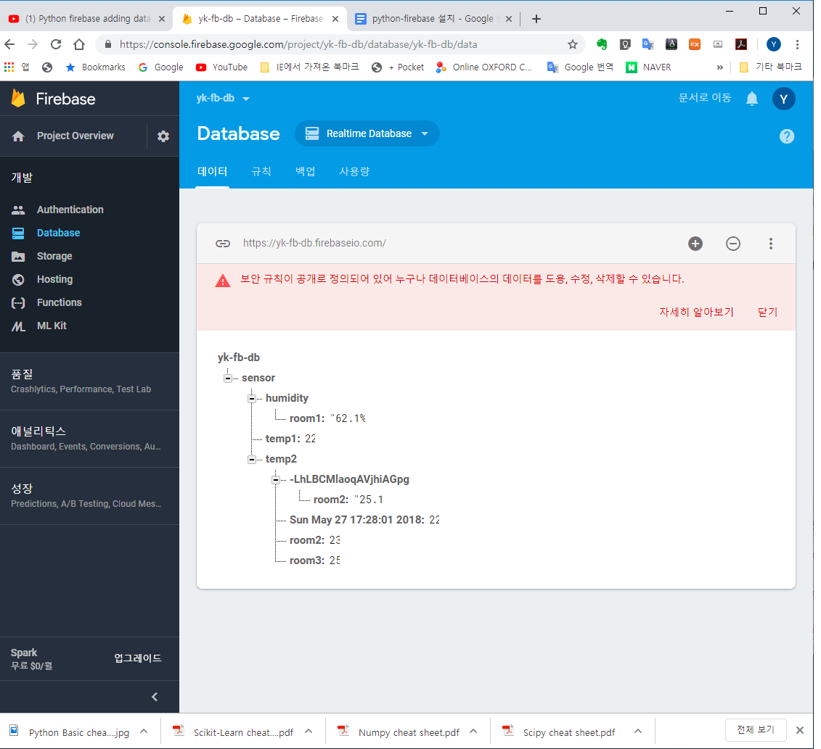
firebase 데이터베이스를 이용한 데이터 저장과 인출
회원 가입
https://firebase.google.com
구글 계정이 있으면 구글 id와 passwd 사용
https://firebase.google.com > 시작하기 > 프로젝트 추가 또는 기존 프로젝트 > Database 클릭
https://project.firebaseio.com에 접속

Slide 26
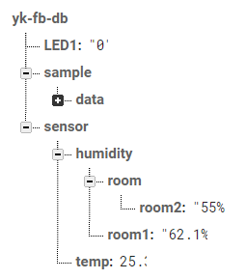
firebase 데이터베이스를 이용한 데이터 저장과 인출
firebase 프로그램
데이터 저장과 인출
put(), get() 함수를 사용할 때 전체 경로에서 마지막 위치 'room1'을 제외한 나머지 경로는 모두 첫 인수에서 지정한다.
from firebase import firebase
firebase = firebase.FirebaseApplication
('https://yk-fb-db.firebaseio.com', None) #사용자 db 주소
result = firebase.put('sensor/humidity', 'room1', '62.1%') #put(path, key, value)
print(result)
result = firebase.get("/sensor","temp") #get(path, key)
print(result)

Slide 27
firebase 데이터베이스를 이용한 데이터 저장과 인출
firebase requests
firebase.post(path, JSON_data) #새로운 id(key)를 생성하고 데이터를 저장한다. 호출하는 회수만큼 데이터가 저장된다.
ex) firebase.post(‘/sample/data’, {“name”: “John”, “addr”: “Seoul”, “age”: 30})
firebase.put(path, key, value) #데이터를 새로 저장하거나 기존 데이터를 업데이트한다
ex) firebase.put(‘sample/data’, ‘name’, ‘John’)
firebase.get(path, key) #데이터를 읽어온다
ex) firebase.get(‘sample/data’, ‘name’)
firebase.delete(path, key) #데이터를 제거한다
ex) firebase.delete(‘sample/data’, ‘addr’)

Slide 28
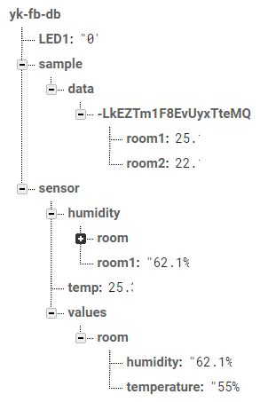
firebase 데이터베이스를 이용한 데이터 저장과 인출
firebase 예제 프로그램
데이터 갱신, 저장, 인출
from firebase import firebase
firebase = firebase.FirebaseApplication('https://yk-fb-db.firebaseio.com', None)
result = firebase.put("sensor/values", "room", {"humidity":"62.1%", "temperature": "25C"})
firebase.post("sample/data", {"room1": 25.1, "room2": 22.1})
result = firebase.get("/sensor/values","room")
print(result)
result = firebase.get("/sensor/humidity","room")
print(result)
라즈베리 파이에서 firebase-ex2.py를 실행하고, PC에서 forebase_get.py 실행

Slide 29
웹 애플리케이션 프레임워크-Flask, django
웹서버를 구현할 때 웹 프레임워크를 사용하면 보다 간단하고 편리하게 구성할 수 있다.
웹 프레임워크
웹 프레임워크는 웹 애플리케이션 개발자가 프로토콜(protocol), 쓰레드(thread) 관리 등과 같은 로우레벨(low-level) 세부사항에 대해서 신경쓰지않고 애플리케이션을 만들 수 있게 해주는 라이브러리와 모듈의 모음
Flask, django
Flask 소개: https://mooneegee.blogspot.com/2017/10/python-flask.html

